Slide 1

POHŘEBNICTVÍ
A VÁLEČNÉ HROBY
2023

Slide 2
Právní předpisy
zákon č. 256/2001 Sb., o pohřebnictví
zákon č. 89/2012 Sb., občanský zákoník
zákon č. 128/2000 Sb., o obcích
zákon č. 240/200Sb., o krizovém řízení (krizový zákon)
zákon č. 122/2004 Sb., o válečných hrobech a pietních místech
Vyhláška ministerstva pro místní rozvoj č. 277/2017 Sb., o postupu obce při zajištění slušného pohřbení
Vyhláška ministerstva zdravotnictví č. 297/2012 Sb., o Listu o prohlídce zemřelého

Slide 3
Pohřebiště
Veřejná a neveřejná pohřebiště
Neveřejná pohřebiště - § 3 a násl. zákona o pohřebnictví
  Účelová zařízení sloužící výlučně pro uložení lidských pozůstatků/ostatků členů řeholních řádů, kongregací, členů uzavřených (zejména příbuzenských) společenství
  Zřizovatelem a provozovatelem může být pouze registrovaná církev nebo náboženská společnost na pozemku v jejím vlastnictví
Veřejné pohřebiště - § 2 písm. f) a § 17 a násl. zákona o pohřebnictví
  Prostor určený k pohřbení v podobě míst pro hroby a hrobky, úložiště uren, rozptylové či vsypové louky a jejich kombinace

Slide 4
Veřejné pohřebiště
Lze zřídit jen na pozemku ve vlastnictví provozovatele – na základě rozhodnutí o změně využití území (§ 80 zákona č. 183/2006 Sb., stavební zákon) + povolení stavby
  Dotčenými orgány jsou krajská hygienická stanice, obecní úřad obce s rozšířenou působností, vodoprávní úřad
  Pokud i zřizování hrobů a hrobek – nutnost hydrogeologického průzkumu – vhodnost pozemku k takovému využití
Provozování je službou ve veřejném zájmu – provozuje obec v samostatné působnosti (nebo registrovaná církev/náboženská společnost)
  Pokud obec nemůže zajistit – nutnost dohody s jiným provozovatelem pohřebiště
  Zahrnuje zejména výkopové práce v souvislosti s pohřbením a exhumací, správu, údržbu, pronájem hrobových míst, vedení evidence
  K provozování veřejného pohřebiště a změnám řádu veřejného pohřebiště je třeba souhlas krajského úřadu

Slide 5
Řád veřejného pohřebiště
Upraven v § 19 zákona o pohřebnictví
Nutné zveřejnit na místě obvyklém pro dané pohřebiště
Upravuje (§ 19 odst. 2 zákona o pohřebnictví) - například:
  Podmínky pro sjednání nájmu hrobového místa
  Rozsah poskytovaných služeb, stanovená druhů konečných rakví
  Tlecí dobu (jsou-li součástí hroby)
  Povinnosti nájemců při záměru zřídit hrobku
  Podmínky pro povolování exhumace
  Povinnosti návštěvníků v souvislosti s pořádkem a zachováním důstojnosti
  Pravidla pro užívání zařízení veřejného pohřebiště
  Povinnosti provozovatele, nájemce hrobového místa, dalších osob
  Dobu, po kterou je pohřebiště zpřístupněno návštěvníkům
  Podmínky pro dohled nad provozovatelem pohřební služby
Vydává zastupitelstvo obce – v samostatné působnosti - § 84 odst. 2 písm. y) zákona o obcích

Slide 6
Povinnosti provozovatele pohřebiště
Povinnosti provozovatele pohřebiště (§ 20 zákona o pohřebnictví):
  Do hrobu/hrobky pohřbívat pouze lidské pozůstatky/ostatky
  Provozovat pohřebiště v souladu s řádem veřejného pohřebiště a zákonem
  Nechovat se při kontaktu s pozůstalými necitlivě
  Vést evidenci související s provozováním veřejného pohřebiště, vypraviteli pohřbu vystavit doklad o pohřbení
  V případě, že lidské ostatky nejsou ani po uplynutí tlecí doby zetlelé – zajistit stanovit novou tlecí dobu (po stanovisku krajské hygienické stanice)
  Informovat o zákazu pohřbívání
  Umožnit pohřbení provozovateli pohřební služby nebo vypraviteli pohřbu

Slide 7
Evidence
Vést evidenci – jedna z povinností provozovatele pohřebiště
Obsahuje:
  Jméno, popřípadě jména, a příjmení zemřelých, jejichž lidské ostatky jsou na pohřebišti uloženy
  Místo a datum narození a úmrtí (pokud jsou známy)
  Údaje o jiných lidských pozůstatcích
  Datum uložení lidských pozůstatků/ostatků, jejich exhumace, určení hrobového místa, hloubka pohřbení, druh rakve (vložky, transportního vaku), druh a číslo urny (v případě vsypu i místo uložení)
  Záznam o nebezpečné nemoci
  Identifikaci nájemce hrobového místa, datum uzavření nájemní smlouvy, dobu trvání, změny
  Údaje o hrobce, náhrobku, dalšího zařízení hrobového místa, údaje o vlastníku
  Údaje o skutečnosti nedostatečné tlecí doby
  Údaje o zákazu pohřbívání
  Další údaje při rušení pohřebiště
  Evidenci související s provozováním veřejného pohřebiště je třeba vést ve formě svázané knihy, nebo v elektronické podobě s roční frekvencí výtisku a jeho svázáním.

Slide 8
Forma evidence
Evidence je vedena průkazně, pravdivě a čitelně
Forma svázané knihy
Pokud je vedena elektronicky – lze postupovat tak, že je evidence vytištěna a svázána
Podle názoru Ministerstva pro místní rozvoj ( pokud je evidence vedena v elektronické formě tisknout vázanou knihu ve frekvenci jednou až dvakrát ročně)
Hřbitovní kniha na 200 hrobových míst

Slide 9
Tlecí doba
Doba, po kterou musí nezpopelněné ostatky musí být uloženy v hrobě
Musí trvat minimálně 10 let
Konkrétní tlecí dobu stanovuje provozovatel pohřebiště v řádu veřejného pohřebiště podle:
  Hydrogeologického průzkumu
  Stanoviska krajské hygienické stanice
  Místních zvyklostí
  Se zřetelem na ke složení půdy
Pokud ani po uplynutí stanovené doby nejsou ostatky zetlelé – povinnost provozovatele zajistit podklady pro stanovení nové tlecí doby, navrhnout novou tlecí dobu, stanovisko krajské hygienické stanice a upravit řád veřejného pohřebiště

Slide 10
Ukládání pozůstatků
Požadavky na hroby:
  Hloubka
    Dospělí a děti od 10 let – minimálně 1,5 m
    Děti do 10 let – minimálně 1,2m
  Dno nad úrovní kolísání hladiny podzemní vody
  Boční vzdálenost mezi hroby – minimálně 0,3 m
Provozovatel pohřebiště je oprávněn převzít tělo zemřelého k pohřbení jen na základě dokumentů potvrzujících úmrtí
V případě jiných lidských pozůstatků – postup obdobný, ovšem postačí doložení identifikace jiných lidských pozůstatků
Dokumenty: úmrtní list, průvodní list k přepravě těla zemřelého (umrlčí pas), zprávou oprávněného orgánu cizího státu nebo listem o prohlídce zemřelého
Pokud podezření ze spáchání TČ v souvislosti s úmrtím je kromě toho nutný i písemný souhlas státního zástupce nebo jiného orgánu činného v trestním řízení

Slide 11
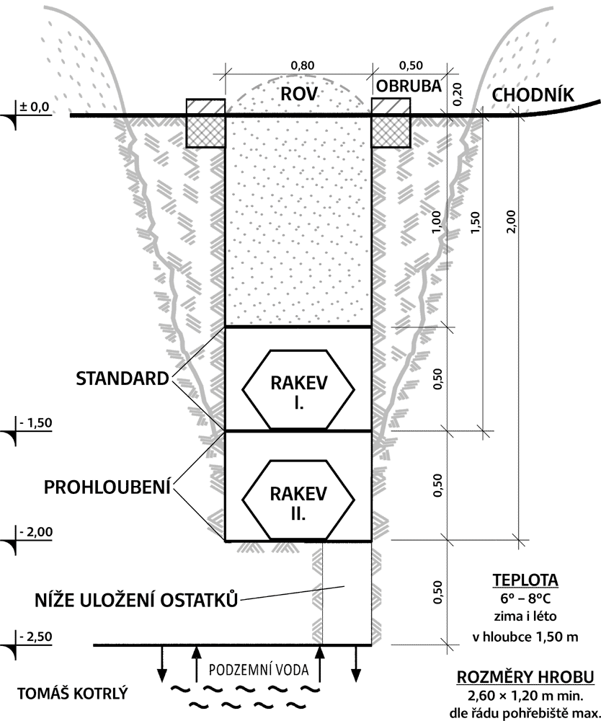
Ukládání pozůstatků
Uložení dalších ostatků do hrobu – před uplynutím tlecí doby – pouze pokud je možné umístit nad již pohřbené pozůstatky a minimální vrstva zeminy nad rakví bude nejméně 1 m
K přemístění ostatků v rámci hrobu nebo hrobce – není třeba souhlasu krajské hygienické stanice, nemá-li být rakev otevřena
S uložením pozůstatků musí vždy souhlasit provozovatel pohřebiště + dodržen způsob pohřbívání na daném veřejném pohřebišti (řád veřejného pohřebiště)
Dokumenty: úmrtní list, průvodní list k přepravě těla zemřelého (umrlčí pas), zprávou oprávněného orgánu cizího státu nebo listem o prohlídce zemřelého
Pokud podezření ze spáchání TČ v souvislosti s úmrtím je kromě toho nutný i písemný souhlas státního zástupce nebo jiného orgánu činného v trestním řízení

Slide 12
Exhumace
Vyzdvižení lidských ostatků nebo urny s lidskými ostatky z pohřebiště
Před uplynutím tlecí doby
  Na žádost nájemce hrobového místa – jen se souhlasem krajské hygienické stanice
  Nařídil-li exhumaci státní zástupce nebo předseda senátu v trestním řízení
Po uplynutí tlecí doby
  Pravidla stanovena v řádu veřejného pohřebiště
Náklady na exhumaci hradí ten, kdo o ni požádal
Provozovatel zajistí tak, aby nebyl narušen veřejný pořádek a byl vyloučen přenos nákazy

Slide 13
Zákaz pohřbívání
Může rozhodnout krajská hygienická stanice
V případě, že by mohlo dalším pohřbíváním dojít k ohrožení veřejného zdraví nebo vodního hospodářství
Povinnost provozovatele pohřebiště informovat o zákazu – krajský úřad, nájemce hrobových míst (pokud je známa adresa), veřejnost – na místě obvyklém na daném pohřebišti - § 20 písm. e) zákona o pohřebnictví
Údaje o zákazu pohřbívání a době jeho trvání se vedou v evidenci související s provozováním pohřebiště - § 21 odst. 1 písm. j) zákona o pohřebnictví

Slide 14
Nájem hrobového místa
Vznik na základě smlouvy o nájmu hrobového místa (písemná forma) – použije se občanský zákoník, podnájem je zakázán
Lze sjednat i na dobu před pohřbením – není povinností
Doba nájmu (hrobové místo v podobě hrobu) musí být stanovena tak, aby bylo možné dodržet tlecí dobu – nemělo by dojít k situaci, že nájem skončí a ještě neuplynula tlecí doba
  Minimálně na délku tlecí doby
  Popř. navázat délku nájmu na okamžik pohřbení
Právo nájmu přechází – speciální úprava – nepřechází primárně na dědice
Provozovatel může odstoupit od smlouvy – pokud nebylo uhrazeno dlužné nájemné do 3 měsíců od okamžiku, kdy provozovatel písemně nájemce k úhradě vyzval
  Nelze v případě, že ještě neuplynula tlecí doba

Slide 15
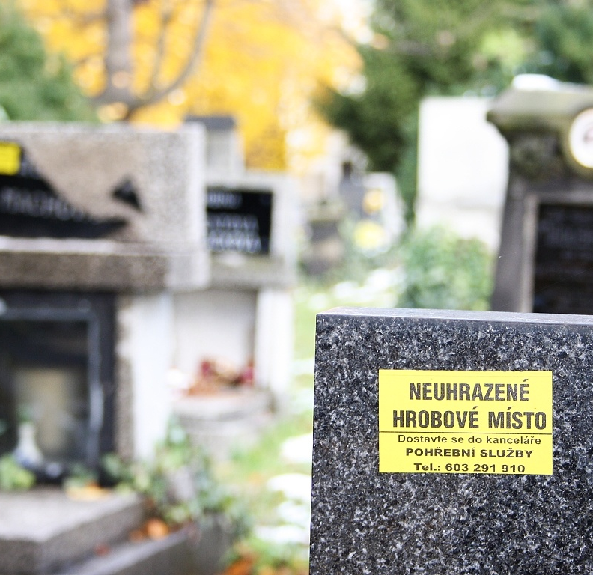
Nájem hrobového místa
Povinnost provozovatele písemně upozornit na skončení sjednané doby nájmu 90 dnů předem
Pokud není znám – umístí na obvyklé místo na pohřebišti nejméně 60 dnů před skončením a po dobu minimálně 1 roku od uplynutí tlecí doby
Odkaz na takovou informaci se umístí na příslušné hrobové místo – vhodným způsobem
Pokud nájemce podá před uplynutím sjednané doby nájmu návrh na prodloužení doby trvání, může provozovatel odmítnout jen:
  Má-li být veřejné pohřebiště zrušeno
  Nájemce neplní své povinnosti – vlastním nákladem zajišťovat údržbu hrobového místa v rozsahu stanoveném smlouvou a oznamovat změny údajů potřebných pro evidenci
Válečné hroby – užívací právo se poskytuje bezplatně na neomezenou dobu
  Válečný hrob - Válečným hrobem je pro účely tohoto zákona místo, kde jsou pohřbeny ostatky osob, které zahynuly v důsledku aktivní účasti ve vojenské operaci nebo v důsledku válečného zajetí, anebo ostatky osob, které zahynuly v důsledku účasti v odboji nebo vojenské operaci v době války.

Slide 16
Zrušení veřejného pohřebiště
Lze pouze ve veřejném zájmu – na základě rozhodnutí krajského úřadu
  Až po uplynutí všech dob, po které se provozovatel zavázal přenechat hrobová místa k užívání, nejdříve po uplynutí tlecí doby posledního uložení pozůstatků
  Náklady spojené s pracemi v souvislosti se zrušením veřejného pohřebiště hradí ten, v jehož zájmu má být veřejné pohřebiště zrušeno
  Pokud je třeba výjimečně zrušit dříve (z důvodu veřejného zájmu) – krajský úřad zajistí a uhradí exhumaci a převezení lidských ostatků, přemístění zeminy a travního porostu z rozptylových a vsypových luk
Povinnosti provozovatele:
  Nepřemisťovat lidské ostatky – pokud je nepřemístí nájemci
  Informovat nájemce hrobových míst, zveřejnit na pohřebišti o zahájení řízení i o případném vydání rozhodnutí s datem zrušení
  Informovat vlastníka hrobky, náhrobku, dalšího hrobového vybavení, že s nimi bude naloženo jako s věcí opuštěnou; obdobně postupovat s cennými věcmi, pokud mají být vyzvednuty (viz další bod)
  Pokud má být prohlouben terén – zajistit exhumaci a uložení do společného hrobu na jiném pohřebišti
  Zajisti přemístění travního porostu se zeminou u vsypových a rozptylových luk

Slide 17
Dozor, přestupky
Dozor nad provozovateli pohřebišť provádí krajský úřad
  Může stanovit opatření k nápravě a stanovit lhůtu k uskutečnění
  Osoba, které bylo opatření k nápravě stanoveno je povinna oznámit způsob plnění a splnění opatření
Přestupky provozovatele pohřebiště
  Nevydání řádu pohřebiště před zahájením provozu
  Neprovozuje pohřebiště v souladu s řádem veřejného pohřebiště
  Pohřbívá do hrobu/hrobky jiné než lidské ostatky
  Nezajistí stanovení nové tlecí doby
  Neinformuje o zákazu pohřbívání
  Nesplní povinnosti v případě rušení pohřebiště
  Neumožní pohřbení na pohřebišti
  Nevede evidenci lidských pozůstatků a ostatků
  Neuloží ostatky v hrobě po tlecí dobu
Sankce až 200.000,- Kč – projednává krajský úřad
Obecní úřad je příslušný k projednání přestupků nepodnikajících FO podle § 26 zákona o pohřebnictví

Slide 18
Zajištění pohřbu obcí
Obec může zajišťovat pohřeb z několika důvodů:
  Na základě dobrovolnosti – např. významný občan obce, tíživá sociální situace rodiny, které chce obec pomoci
  Tzv. sociální pohřeb (není zákonným termínem) - pokud není nikdo jiný ochoten zajistit pohřeb
Pohřeb na základě dobrovolnosti:
  Není povinna pohřeb zajistit – nenáleží úhrada vynaložených nákladů
  Dohoda s osobou, která je ochotna zajistit pohřeb – např. příbuzní

Slide 19
Sociální pohřby
(pohřbení slušným způsobem podle místních zvyklostí)

Slide 20
Povinnost obce zajistit pohřbení
Vychází se z § 114 odst. 1 občanského zákoníku – obec, na jejímž území člověk zemřel je povinna rozhodnout o způsobu pohřbení v případě, že není žádný jiný člověk, který by rozhodl (osoba blízká nebo zemřelý sám)
  Náklady z pohřbu a opatření pohřebiště se hradí z pozůstalosti
Na tento § 114 občanského zákoníku navazuje § 5 zákona o pohřebnictví obec zajišťující pohřbení podle § 5 je vypravitelem pohřbu
Zákonem jsou tzv. sociální pohřby nazývány jako slušné pohřbení podle místních zvyklostí

Slide 21
Kdy musí obec zajistit pohřeb
Povinnost zajistit pohřeb má obec:
  Na jejímž území osoba zemřela
  Na jejímž území bylo tělo nalezeno
  Na jejímž území bylo tělo vyloženo z dopravního prostředku
Obec je povinna zajistit pohřeb, pokud:
  Nikdo nesjedná pohřeb do 96 hodin od oznámení úmrtí
  Poskytovatel zdravotnických služeb, ani vysoká škola neprojeví zájem o tělo pro potřeby výzkumu
  Nebyla zjištěna totožnost osoby do 1 týdne od zjištění úmrtí
Za účelem plnění této povinnosti lze uzavřít veřejnoprávní smlouvu s jinou obcí
Osoba, u které je tělo uloženo – musí informovat obec o skutečnostech, na jejichž základě má obec povinnost zajistit pohřeb
U veřejnoprávní smlouvy se nemusí jednat o obec ve stejném správním obvodu obce s rozšířenou působností

Slide 22
Způsob provedení pohřbu
Slušným způsobem podle místních zvyklostí
Upravuje vyhláška o postupu obce při zajištění slušného pohřbení
  Obec si vyžádá po oznámení List o prohlídce zemřelého (část B2) + ověří svou místní příslušnost (popř. předá místně příslušné obci – bezodkladně + vyrozumí toho, u koho je tělo uloženo); ověří zda uplynula lhůta
  Zajistí slušné pohřbení bez zbytečného odkladu
  Informuje matriční úřad
  Vyhláška dále obsahuje výčet jednotlivých položek, kterými musí být minimálně tvořeny náklady různých druhů pohřbení

Slide 23
Způsoby pohřbení
Při výběru způsobu pohřbení se obec musí řídit přáním zemřelého, není-li ho – rozhodne sama, jakým způsobem pohřbení proběhne - § vždy by mělo být přihlédnuto k okolnostem (např. vyznávaná víra)
Pohřbení:
  Uložení lidských pozůstatků do hrobu/hrobky
nebo
  Zpopelnění lidských pozůstatků v krematoriu

Slide 24
Jaké způsoby pohřbení je možné využít
Pokud byla zjištěna totožnost zemřelého:
  Lze využít pohřbení žehem i do uložením těla hrobu/hrobky
Pokud nebyla zjištěna totožnost zemřelého:
  Lze využít pouze pohřbení uložením těla do hrobu/hrobky
Pokud se jedná o cizince
  Lze využít pohřbení žehem pouze pokud do 1 měsíce obdrží obec souhlas příslušného státu – zastupitelský úřad
  Pokud souhlas neobdrží – musí zajistit pohřbení do hrobu/hrobky

Slide 25
Pohřeb mrtvě narozeného dítěte
Povinnost obce zajistit pohřeb k tělu zemřelého pokud nikdo neprojeví zájem a jsou splněny podmínky, že se jedná o tělo zemřelého
Tělo mrtvě narozeného dítěte je tělem zemřelého (nikoliv však tělo po potratu nebo po umělém přerušení těhotenství)
  Plod narozený bez známek života, jehož hmotnost je 500 g a více, nelze-li určit hmotnost, tak plod po 22 týdnu těhotenství a nelze-li zjistit dobu trvání těhotenství, tak plod 25 cm dlouhý

Slide 26
Náklady pohřbení
Náklady pohřbení do hrobu/hrobky musí tvořit nejméně:
  Hrobnické práce
  Nájem hrobového místa na dobu tlecí
  Opatření hrobového místa včetně hrobové desky
Náklady pohřbení v krematoriu musí tvořit nejméně:
  Kremace
  Nájem hrobového místa na dobu 10 let
  Urna
  Uložení popela do pevně uzavíratelné urny
  Převoz urny na veřejné pohřebiště
  Uložení urny (do úložiště uren, do hrobu/hrobky, rozptyl, vsyp)

Slide 27
Náklady pohřbení
Dále bez ohledu na způsob musí náklady pohřbení tvořit nejméně:
  Odměny provozovatele pohřební služby
  Použití chladícího/mrazícího zařízení
  Konečná rakev, vložka do konečné rakve, vystýlka do konečné rakve, transportní vak
  Úprava těla zemřelého (např. svlečení, umývání, holení, stříhání)
  Rubáš
  Návleky na chodidla
  Oblečení do šatů nebo rubáše
  Uložení těla do rakve
  Manipulace s rakví/schránkou/transportním nosítkem
  Přeprava těla zemřelého do místa pohřbení

Slide 28
Náhrada nákladů pohřbení
Pohledávka se přihlašuje do pasiv pozůstalosti z titulu účelně vynaložených nákladů na slušné pohřbení podle místních zvyklostí
Pokud bylo řízení o pozůstalosti zastaveno/nebyla dána příslušnost českých soudů – uplatní obec náhradu nákladů u ministerstva pro místní rozvoj
  Žádost se podává elektronicky datovou schránkou
  Připojení dokladů o zajištění slušného pohřbení podle místních zvyklostí, výpisu ze hřbitovní knihy, doklad o pohřbení, rozhodnutí o zastavení řízení o pozůstalosti, uvede bankovní číslo obce u ČNB
  Pokud některé úkony svépomocí – potřeba vyúčtovat v žádosti
  Doložení příjmů z opatření hrobového místa, pokud ho obec má, jako provozovatel pohřebiště

Slide 29
Zvláštní povinnosti v případě veřejného zájmu
Oprávnění krajské hygienické stanice v případě, že osoba byla nakažena nebezpečnou nemocí:
  Stanovit způsob zacházení s lidskými pozůstatky
  Rozhodnout o povinnosti pohřbení zpopelněním bez ohledu na vůli osoby nebo vypravitele i pokud se jedná o osobu jejíž totožnost nebyla zjištěna nebo cizince bez svolení cizího státu
Bezodkladné pohřbení podle krizového zákona
  V případě krizového stavu hejtman koordinuje provádění opatření k zajištění bezodkladných pohřebních služeb
  Jedná se o situaci prolomení lhůt pro pohřbení, např. stanovení maximální přípustné doby, do které má být tělo pohřbeno
  Cílem je ochrana veřejného zdraví, např. v případě epidemií apod.

Slide 30
Vydání urny po provedení pohřbu
Vydat urnu může provozovatel krematoria jen vypraviteli pohřbu nebo provozovateli pohřební služby
  Pokud nepřevezme do 12 měsíců – povinnost provozovatele krematoria uložit ostatky do společného hrobu na veřejném pohřebišti
Povinnost nakládat s lidskými ostatky důstojně
  Urnu je třeba bez zbytečného odkladu uložit na veřejném pohřebišti - § 5 odst. 2 zákona o pohřebnictví
Ovšem právo na vydání ostatků má podle § 92 odst. 2 občanského zákoníku osoba určená člověkem před svou smrtí, poté osoby blízké, dědic – za podmínky, že ostatky nejsou uloženy na pohřebišti

Slide 31
VÁLEČNÉ HROBY
zákon č. 122/2004 Sb., o válečných hrobech a pietních místech a o změně
zákon č. 256/2001 Sb., o pohřebnictví a o změně některých zákonů, ve znění pozdějších předpisů

Slide 32
Válečný hrob
Válečným hrobem je pro účely tohoto zákona místo, kde jsou pohřbeny ostatky osob, které zahynuly v důsledku aktivní účasti ve vojenské operaci nebo v důsledku válečného zajetí, anebo ostatky osob, které zahynuly v důsledku účasti v odboji nebo vojenské operaci v době války. Válečným hrobem může být hrob jednotlivce, hrob hromadný nebo osárium, včetně náhrobků a ostatního hrobového zařízení. Válečným hrobem je rovněž evidované místo s nevyzvednutými ostatky osob zemřelých v souvislosti s válečnou událostí, anebo jiný objekt, který je za válečný hrob považován v souladu s mezinárodní smlouvou, jíž je Česká republika vázána.

Slide 33
Válečný hrob
Válečným hrobem je i pietní místo, kterým se rozumí pamětní deska, pomník, památník nebo obdobný symbol připomínající válečné události a oběti, které zahynuly v důsledku aktivní účasti ve vojenské operaci nebo v důsledku válečného zajetí, anebo oběti osob, které zahynuly v důsledku účasti v odboji nebo vojenské operaci v době války.

Slide 34
Evidence válečných hrobů
Evidencí válečného hrobu zajišťuje obecní úřad obce s rozšířenou působností, které jsou v jeho správním obvodu.
Obec ,která na svém území má válečný hrob informuje jednou ročně příslušný obecní úřad obce s rozšířenou působností o počtech a o stavu válečných hrobů, které se na jejím území nacházejí.
Informaci podává do konce dubna kalendářního roku podle stavu k 31. prosinci předchozího roku.

Slide 35
Péče o válečné hroby
Péčí o válečné hroby se rozumí zabezpečování úpravy, ochrany, zřizování nových válečných hrobů, přemísťování nebo rušení válečných hrobů, včetně exhumací.
Péči o válečný hrob zabezpečuje vlastník válečného hrobu, a pokud není znám, vlastník nemovitosti, na které je válečný hrob umístěn.
Údržbou a úpravou válečného hrobu se rozumí označení válečného hrobu, umístění pamětní desky, pomníku, památníku nebo obdobného symbolu, včetně běžné údržby válečného hrobu, jeho okolí a přístupu k němu.

Slide 36
Přemístění, zřízení nebo zrušení válečného hrobu
Přemístění nebo zrušení válečného hrobu a jinou změnu válečného hrobu než jeho údržbu a úpravu může jeho vlastník nebo, pokud není znám, vlastník nemovitosti, na které je válečný hrob umístěn, provést jen na základě jeho písemné žádosti a po písemném souhlasu Ministerstva obrany.
Nový válečný hrob lze zřídit jen na základě písemné žádosti zřizovatele a po písemném souhlasu vlastníka nemovitosti a ministerstva.
Souhlasy ministerstva nenahrazují povolení nebo vyjádření jiného správního úřadu, pokud je vyžadováno podle zvláštního právního předpisu.

Slide 37
Přestupky
Fyzická, právnická nebo podnikající fyzická osoba se dopustí přestupku tím, že
neumožní k válečnému hrobu přístup, za přestupek lze uložit pokutu do 20 000 Kč,
nezabezpečí úpravu válečného hrobu, za přestupek lze uložit pokutu do 50 000 Kč,
provede jinou změnu válečného hrobu než jeho úpravu, anebo přemístí nebo zruší válečný hrob bez písemného souhlasu Ministerstva obrany, za přestupek lze uložit pokutu do 100 000 Kč.

